Slide 1
ỨNG DỤNG FACE RECOGNITION & KNN

Slide 2
NỘI DUNG
1
GIỚI THIỆU VỀ NHẬN DẠNG KHUÔN MẶT
2
GIỚI THIỆU THƯ VIỆN FACE RECOGNITION
3
CÀI ĐẶT VÀ SỬ DỤNG FACE RECOGNITION
4
PHÂN TÍCH THUẬT TOÁN KNN VÀ VAI TRÒ
5
ĐÁNH GIÁ VÀ KẾT LUẬN

Slide 3
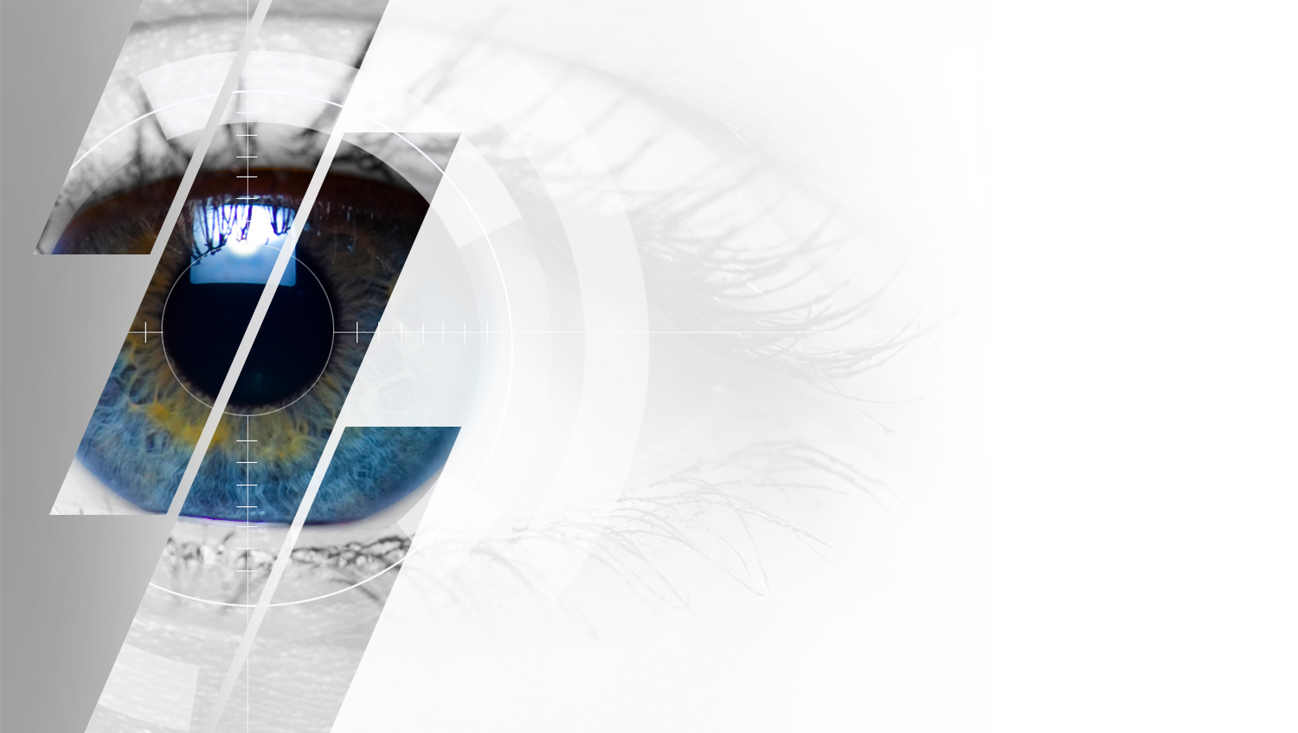
GIỚI THIỆU VỀ NHẬN DẠNG KHUÔN MẶT

Slide 4
CÔNG NGHỆ NHẬN DIỆN KHUÔN MẶT LÀ GÌ?
Công nghệ nhận diện khuôn mặt là một công nghệ sinh trắc học ánh xạ các đặc điểm khuôn mặt của một cá nhân về mặt toán học và lưu trữ dữ liệu dưới dạng faceprint (dấu khuôn mặt). Nói một cách dễ hiểu, nó cho phép nhận dạng một người cụ thể từ ảnh hoặc 1 đoạn video.

Slide 5
Cách thức hoạt động của công nghệ nhận diện khuôn mặt
Chúng sẽ tiến hành phân tích bằng cách nhận diện khuôn mặt thông qua các đặc điểm. Hệ thống nhận diện sẽ đánh giá các đặc điểm ở một level cao hơn.
Hệ thống nhận diện sẽ quyết định kết quả so
sánh có trùng khớp hay
không.
Giai đoạn 2
Giai đoạn 4
Giai đoạn 1
Giai đoạn 3
Đầu tiên, công nghệ này cần phải tách khuôn mặt ra khỏi khung cảnh để có thể phân
tích và nhận diện khuôn mặt
Sau đó, hệ thống nhận diện sẽ tiến hành so sánh.
Những phần lồi lõm và điểm mốc khác nhau sẽ tạo nên
đặc điểm của khuôn mặt.

Slide 6
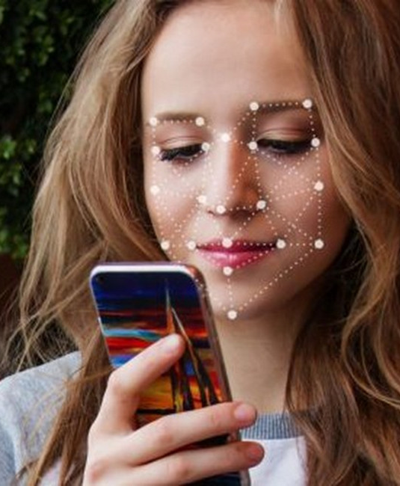
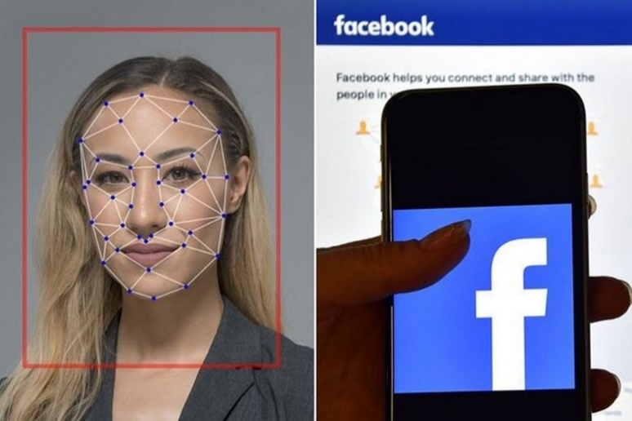
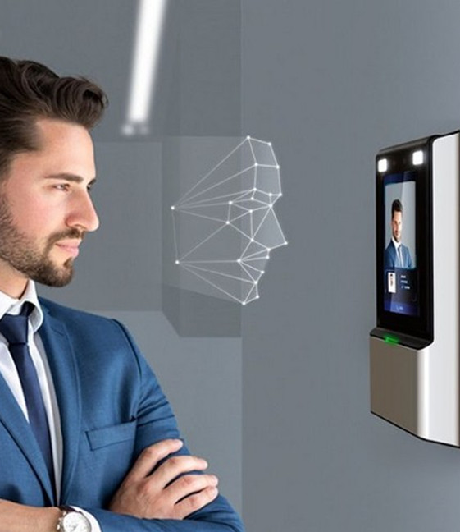
Những ứng dụng của công nghệ nhận diện khuôn mặt
Bảo mật cho các thiết bị di động
Ứng dụng vào các tài khoản mạng xã hội
Bảo mật và chấm công tong công việc

Slide 7
GIỚI THIỆU THƯ VIỆN FACE RECOGNITION

Slide 8
GIỚI THIỆU VỀ THƯ VIỆN FACE REOGNITION
Nhận dạng khuôn mặt là công nghệ xác định danh tính của một cá nhân dựa trên khuôn mặt của họ. Một hệ
thống hay phần mềm nhận dạng khuôn mặt thường
bao gồm 3 bước chính:

Slide 9
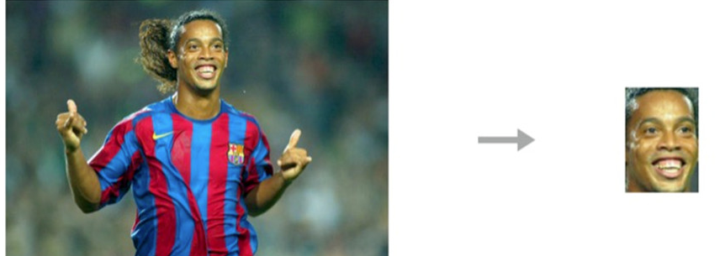
Xác định vị trí khuôn mặt (Face Detection)
Đây là bước xác định khuôn mặt người từ những bức ảnh hoặc băng hình (images or videos).
Những khuôn mặt này sẽ được “cắt” ra để dùng cho bước tiếp theo

Slide 10
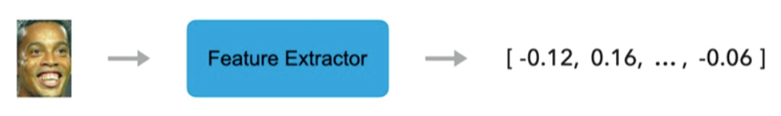
Trích xuất đặc trưng ảnh (Feature Extraction)
Ở bước này, chúng ta sẽ cần một mô hình để
trích xuất đặc trưng từ ảnh khuôn mặt (Feature Extractor). Những đặc trưng được trích xuất từ mô hình này còn được gọi là Face Embeddings hay Face Encodings, chúng ta có thể hiểu là
cách biểu diễn khác của ảnh khuôn mặt giúp
cho việc nhận dạng khuôn mặt dễ dàng hơn
(thay vì những điểm ảnh đơn thuần). Face
Embeddings có một đặc tính rất thú vị: những
khuôn mặt giống nhau sẽ có Face Embeddings “gần” nhau hơn (dựa trên khoảng cách Euclid).
.

Slide 11
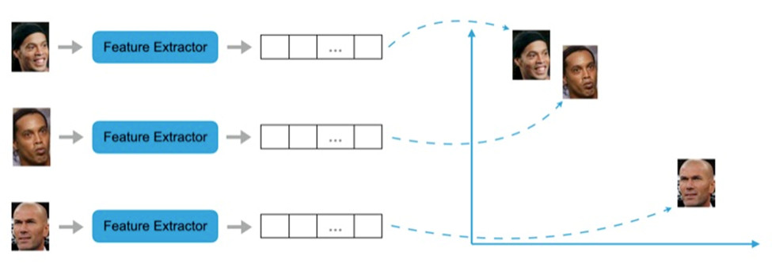
Những khuôn mặt giống nhau sẽ có đặc trưng giống nhau

Slide 12
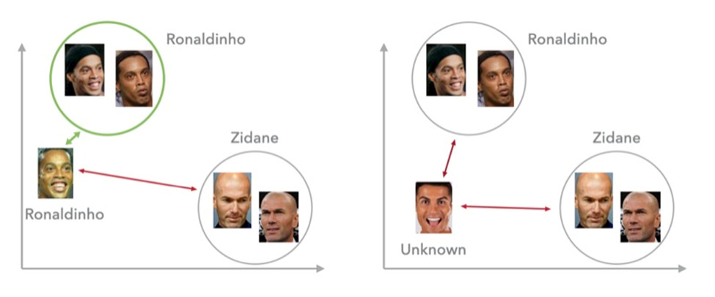
Nhận dạng khuôn mặt (Recognition)
Với đặc tính của Face Embeddings đề cập ở trên, một phương pháp đơn giản để nhận dạng khuôn mặt
là dựa trên khoảng cách giữa các Face Embeddings với nhau. Hãy tưởng tượng mỗi khuôn mặt có thể
được biểu diễn bằng một điểm toạ độ trên trục xy, nếu khoảng cách giữa 2 điểm càng gần nhau, khả
năng 2 khuôn mặt thuộc về cùng 1 người càng cao. Ngược lại, nếu khoảng cách này quá lớn (vượt qua một ngưỡng nhất định), chúng ta có thể “tự tin” rằng 2 khuôn mặt thuộc về 2 người khác nhau.

Slide 13
CÀI ĐẶT VÀ SỬ DỤNG PHẦN MỀM FACE RECOGNITION

Slide 14
1, Import các thư viện cần thiết
Import face_recognition
Import pygame
Import pickle
Import cv2
From PIL import Image,ImageDraw
From sklearn import neighbors
Import math
Import numpy
Import time

Slide 15
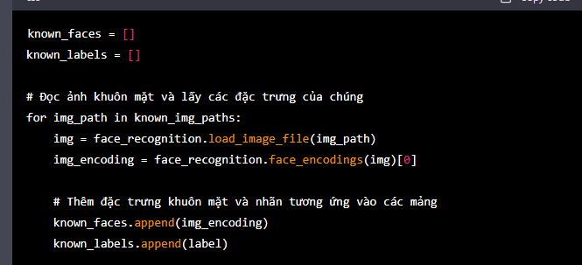
2, Chuẩn bị dữ liệu:
Tạo danh sách các ảnh khuôn mặt đại diện cho mỗi người, lưu trong thư mục known_faces
Lấy các đặc trưng khuôn mặt của từng khuôn mặt và lưu trong mảng 2 chiều
Tạo danh sách nhãn tương ứng các khuôn mặt đã biết

Slide 16
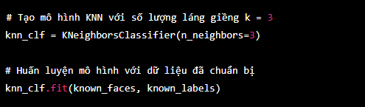
3, Tạo mô hình KNN và huấn luyện dữ liệu đã chuẩn bị:
Có thể tùy chọn số lượng láng giềng tùy theo mô hình dữ liệu của bài toán

Slide 17
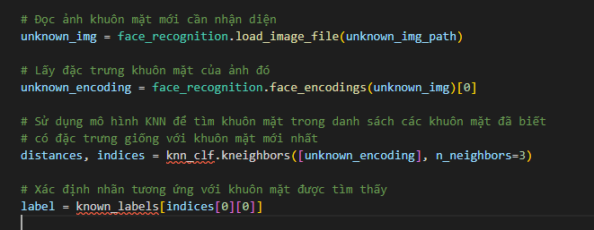
4, Nhận diện khuôn mặt mới:
Đọc ảnh khuôn mặt mới cần nhận diện
Lấy đặc trưng khuôn mặt của ảnh đó
Sử dụng mô hình KNN để tìm khuôn mặt trong danh sách các khuôn mặt đã biết có đặc trưng giống với khuôn mặt mới nhất

Slide 18
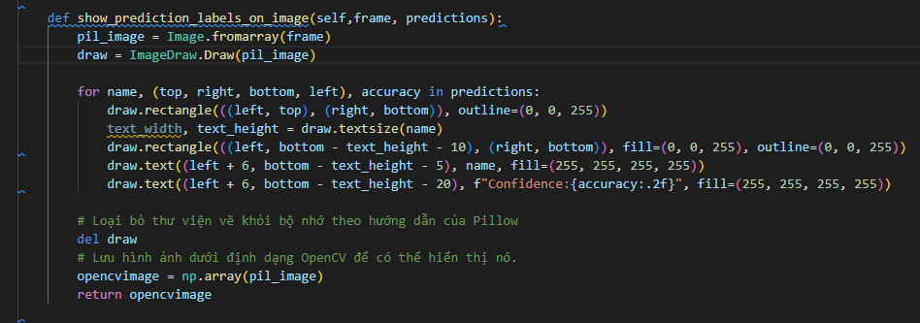
5, Hiển thị kết quả:
Sau khi dự đoán xong, ta sẽ sử dụng thư viện Pillow để vẽ khung xung quanh khuôn mặt và hiển thị tên của người được nhận dạng cùng với độ chính xác trên ảnh ban đầu, sau đó chuyển đổi ảnh từ định dạng PIL sang định dạng OpenCV để có thể hiển thị nó

Slide 19
PHÂN TÍCH THUẬT TOÁN KNN

Slide 20
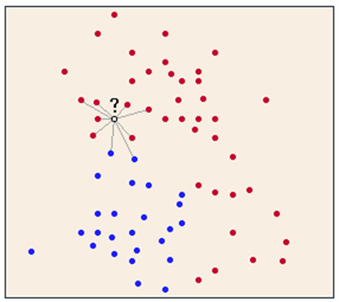
PHÂN TÍCH THUẬT TOÁN KNN
KNN-k near-Neighbor (K láng giềng): Một thuật toán đơn giản bao gồm việc tìm kiếm k vectơ
tương đồng gần nhất với một vectơ truy vấn
dựa trên điểm số được đưa ra bởi một hàm tính độ tương đồng. Thuật toán này hiểu đơn giản là tìm k phần tử giống phần tử được test nhất, kết quả là class nào xuất hiện nhiều nhất thì đó là
kết quả cần tìm.
Hình minh họa: các điểm dữ liệu xanh đỏ nằm rải rác. Vậy điểm cần tìm trong hình có màu gì? Câu trả lời là màu đỏ vì lấy 9 điểm gần nhất có 7 điểm màu đỏ và 2 điểm màu xanh.

Slide 21
Vai trò của KNN trong việc nhận dạng khuôn mặt
Thuật toán KNN (k-nearest neighbors) được sử dụng để xây dựng một bộ phân loại cho nhận dạng khuôn mặt.
Thuật toán KNN tìm kiếm k-nearest neighbors (k láng giềng gần nhất) từ tập
huấn luyện và sau đó phân loại dữ liệu kiểm tra bằng cách gán nhãn của những láng giềng gần nhất. Khi có dữ liệu kiểm tra mới, thuật toán tìm k láng giềng gần nhất trong tập huấn luyện và gán nhãn dữ liệu kiểm tra bằng nhãn của láng
giềng gần nhất nhất.
Bộ phân loại KNN đã được huấn luyện để dự đoán nhãn cho các khuôn mặt
trong khung hình đầu vào. Nó sử dụng thư viện face_recognition để phát hiện
khuôn mặt trong khung hình, tạo vector đặc trưng cho mỗi khuôn mặt và sau đó sử dụng bộ phân loại KNN để phân loại khuôn mặt đó. Nếu khoảng cách giữa
khuôn mặt và láng giềng gần nhất là nhỏ hơn một ngưỡng được chỉ định,khuôn mặt đó được coi là trùng khớp với láng giềng gần nhất và nhãn của láng giềng
đó được gán cho khuôn mặt. Nếu không có khuôn mặt nào được phát hiện
trong khung hình đầu vào, một danh sách trống được trả về

Slide 22
Nhận xét và đánh giá về mô hình

Slide 23
Các phương pháp cải thiện độ chính xác
1
2
Tăng số lượng láng giềng trong phân loại KNN để tăng độ chính xác. Giá trị này được chỉ định
trong hàm train, có thể tăng lên
từ 3 lên 5 hoặc 7.
Sử dụng hình ảnh có chất lượng tốt hơn để huấn luyện và kiểm tra. Có
thể sử dụng một bộ dữ liệu lớn hơn để huấn luyện.
4
3
Tối ưu hóa thuật toán xử lý khuôn mặt để tăng tốc độ và độ chính
xác. Có thể thay đổi giá trị của
model và upsample_times trong
hàm predict để tối ưu hóa thuật
oán.
Tăng ngưỡng khoảng cách
(distance_threshold) để tăng độ chính xác trong việc phân loại.

Slide 24
Phương pháp cải tiến tiếp theo
-Sử dụng các phương pháp học sâu như mạng nơ-ron tích chập (CNN)
-Học chuyển giao (transfer learning)
+ Mô hình mới có thể:
-Train dựa trên bộ dữ liệu lớn hơn để cải thiện độ chính xác
-Áp dụng các kỹ thuật tăng cường dữ liệu
-Hiệu suất thời gian thực của hệ thống có thể được cải thiện bằng cách tối ưu hóa mã và sử dụng các thuật toán hiệu quả hơn.

Slide 25
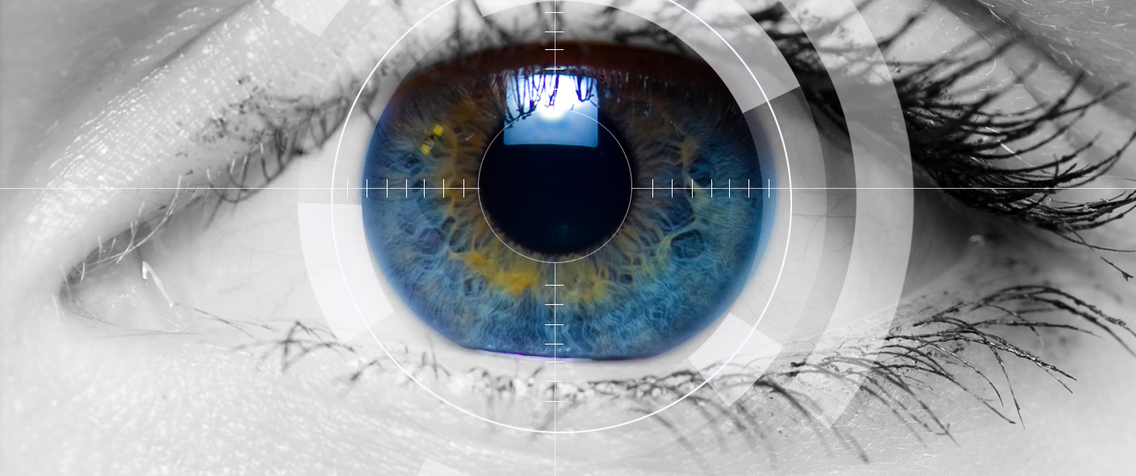
Thank you
Insert the title of your subtitle Here

